Slide 1

독도가 한국영토인 역사적 지리적근거와
국제법적 근거
일본어일본학과 조효원

Slide 2

목차
1.독도에 대하여
독도의 기본정보
2.독도가 한국영토인 근거
3.마무리하며
독도의 지리적 근거
독도의 국제법적 근거
결론
참고자료
독도의 역사적 근거

Slide 3

1.독도에 대하여

Slide 4
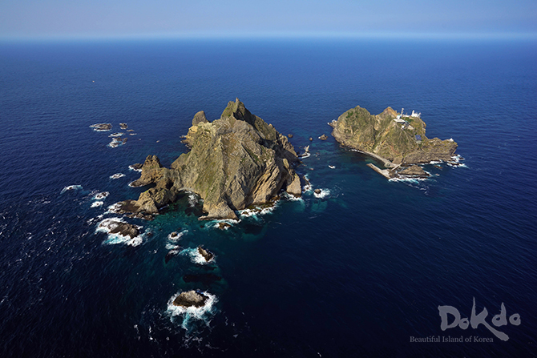
1.독도의 기본정보
동도와 서도 2개의 바위섬+ 약 89개의 부속도서
경상북도 울릉군 울릉읍 독도리 1~96에 위치
대한민국 정부 소유의 국유지로서 천연기념물 336호 지정
약 160종의 조류와 다양한 해양 생물이 서식

Slide 5

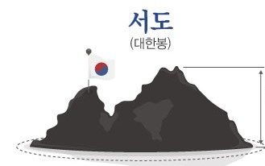
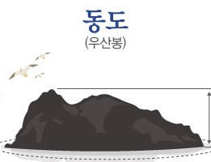

1.독도의 기본정보
독도의 구성
경상북도 울릉군 울릉읍 독도리 1~96
높이
168.5m
높이
98.6m
둘레 2.6km
면적 88.740㎡
둘레 2.8km
면적 73.297㎡
부속도(89개) 면적 25.517㎡
전체 면적 187.554㎡

Slide 6
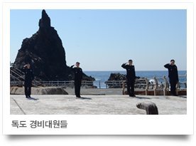
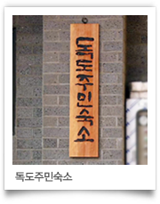
1.독도의 기본정보
현재 약 40명거주
故 최종덕씨가 1965년 3월부터 최초 거주
현재 婦김신열씨(夫김성도씨 2018년10월 별세), 독도경비대원 28명, 등대관리원 3명, 울릉군청 독도관리사무소 직원 2명 등 거주 중(2021년 1월 기준)

Slide 7
2.독도가 한국영토인 근거

Slide 8
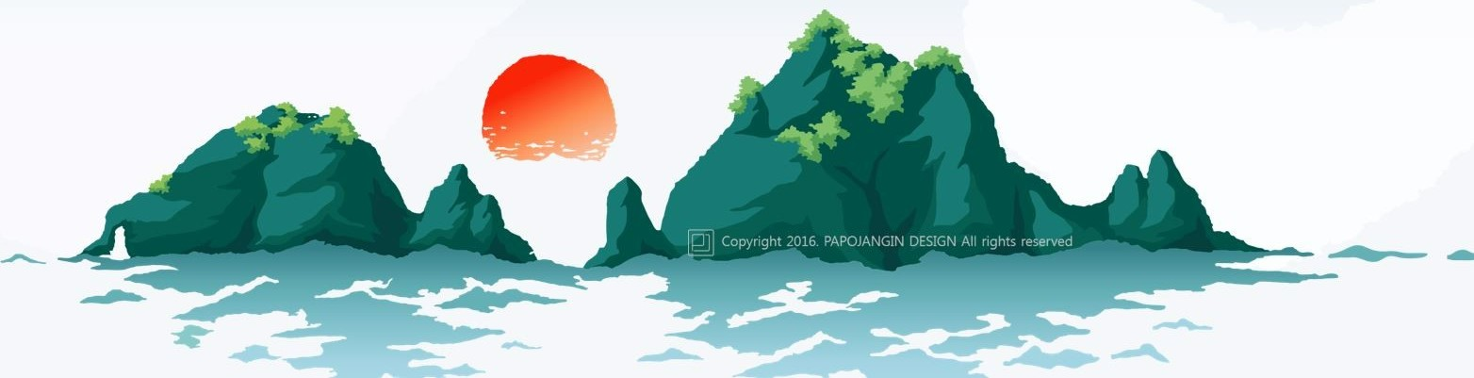
2.독도의 역사적 근거
512
우산국 복속
1454
세종실록지리지
1696
1877
1900
1951
1946
다케시마 도해금지령
태정관 지령
칙령 제41호 반포
SCAPIN 제677호
SCAPIN 제1033호
센프란시스코 강화조약 체결

Slide 9
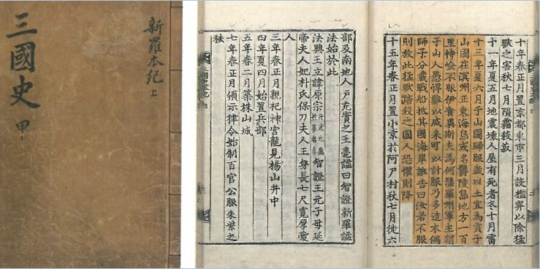
2.독도의 역사적 근거
울릉도·독도에 최초 기록
신라의 이사부 장군이 우산국을 복속하는 과정이 기록됨
이로써 울릉도와 독도는 우리 역사와 함께 시작
『삼국사기』(1145년)

Slide 10
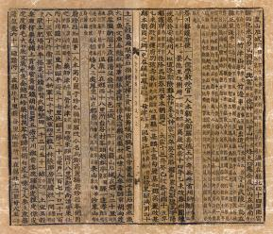
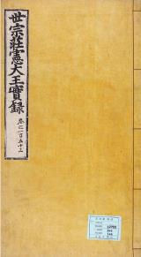
2.독도의 역사적 근거
“우산(독도) 무릉(울릉도)… 두 섬은
서로 멀리 떨어져 있지 않아 날씨가 맑으면
바라볼 수 있다.
역사적 근거 + 지리적 근거
세종실록 지리지(1454)

Slide 11
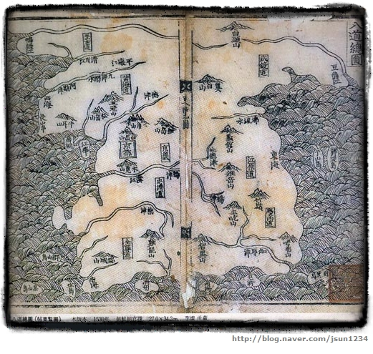
2.독도의 역사적 근거
독도와 울릉도가 동해에 위치함을 명확히 밝힘
독도가 조선의 영토임을 분명히 하고 있음.
신증동국여지승람 팔도총도(1531)

Slide 12
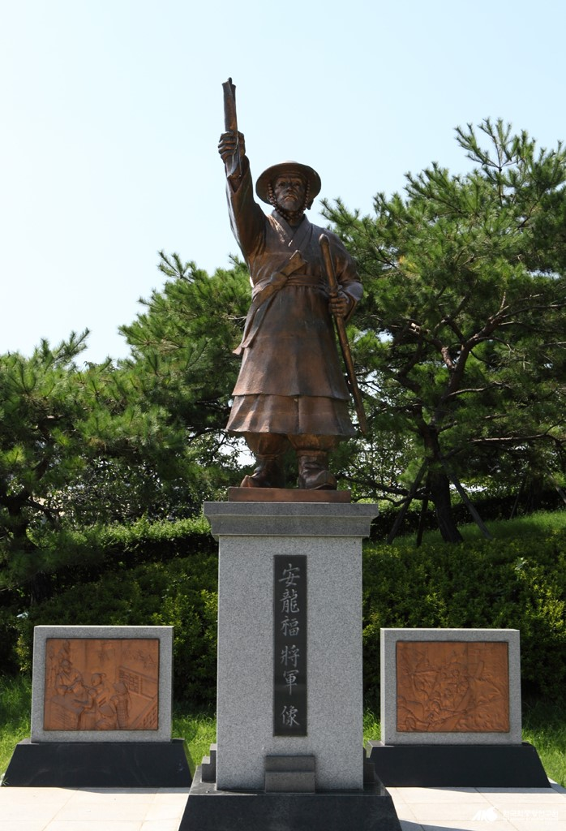
2.독도의 역사적 근거
제1차 도일(1693년 3월~12월)
- 안용복 일본 납치사건
- 이 사건으로 인해 조선과 일본 간의 울릉도
영유권 분쟁 발생
제2차도일(1696년 5월~8월)
-안용복이 울릉도에 어업 온 일본 어선을 추격하여 일본까지 다녀온 사건
- 안용복이 오키섬 관리에게 울릉도와
독도가 조선령이라고 진술함
->「원록9병자년조선주착안일권지각서」
안용복장군 동상

Slide 13
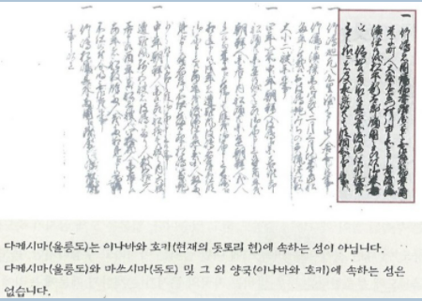
2.독도의 역사적 근거
돗토리번이 막부에
다케시마(울릉도)와 마쓰시마(독도)가 돗토리번의 소속이 아니라고 답변(12월 25일)
막부는 울릉도와 독도가 일본령이 아님을 공식적으로 확인
일본 돗토리번 답변(1695)

Slide 14

2.독도의 역사적 근거 – 안용복 사건
https://youtu.be/1bo55uQ0TYk

Slide 15
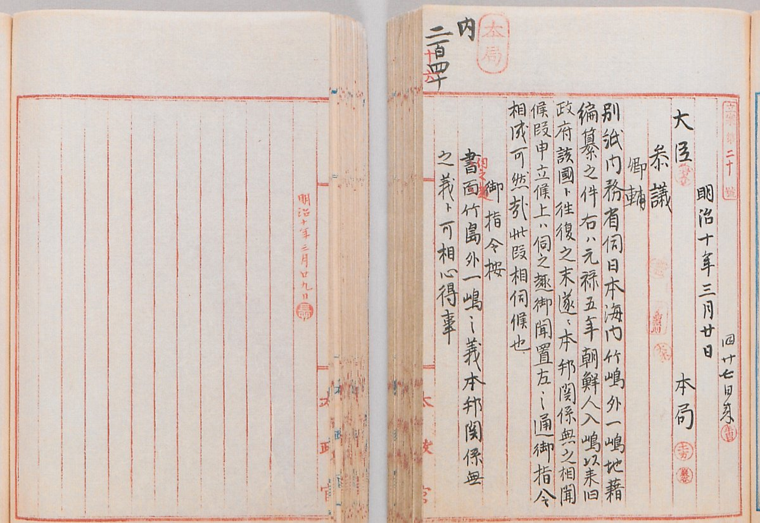
2.독도의 역사적 근거
태정관: 일본 최고 행정기구
내무성에 울릉도와 독도가 일본령이 아니라고 내린 지령
“다케시마(울릉도) 외 일도(一嶋, 독도)의 건에 대해 본방(本邦, 일본)과는 관계가 없음을 명심할 것”지시
「태정관(太政官)지령」1877년

Slide 16
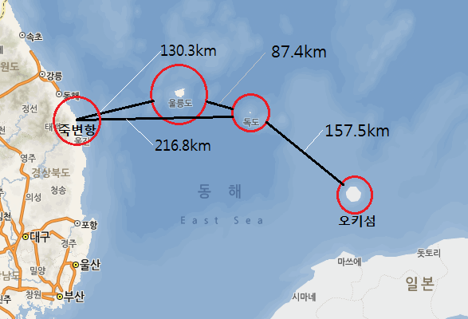
3.독도의 지리적 근거
한국 울릉도 →독도 87.4km
일본 오키섬 →독도 157.5km
맑은날 육안으로 독도 확인 가능
울릉도와 독도의 거리가 더 가까움
한국 영토인 지리적 근거 명확

Slide 17
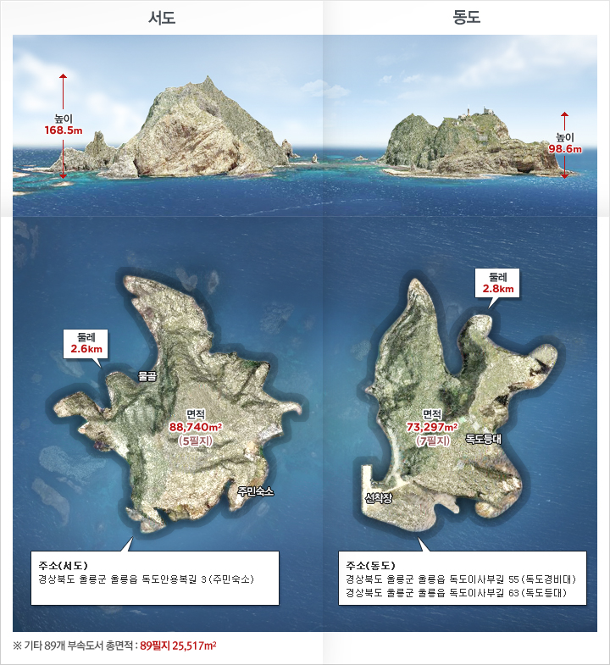
3.독도의 지리적 근거
독도 행정구역 – 경상북도 울릉군 울릉읍 독도리
-> 독도는 대한민국의 가장 동쪽에 있는 영토
행정구역을 통해 알 수 있는 독도가 한국 영토인 지리적 근거

Slide 18
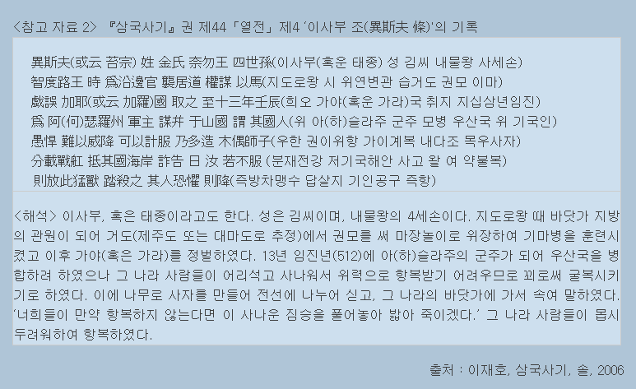
4.독도의 국제법적 근거
세종실록 지리지(1454)
『삼국사기』(1145년)
“우산(독도) 무릉(울릉도)…”
-> 우산국이 울릉도와 독도를 가리키는 말이라는 것을 명시
한국이 먼저 발견!
신라가 우산국 복속 (512년)
울릉도·독도에 최초 기록

Slide 19
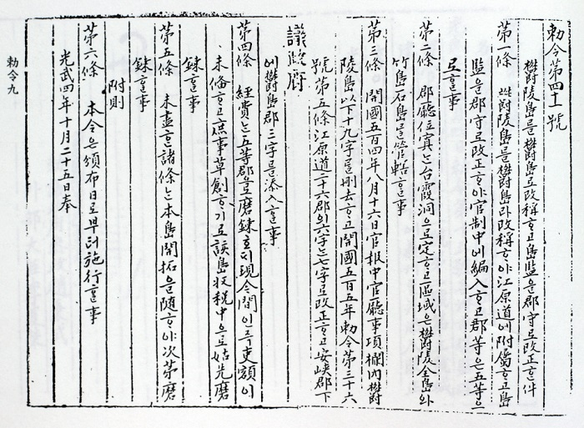
4.독도의 국제법적 근거
제2조 - 울도군의 관할 구역으로 울릉전도, 죽도(竹島)와 함께 석도(石島, 독도)를 규정
-> 울릉도와 독도의 행정 관리 강화
이로 인해 국제적으로도 독도는 한국 영토로 공표
독도가 국제법상 한국 영토 재확인
칙령(勅令) 제41호

Slide 20
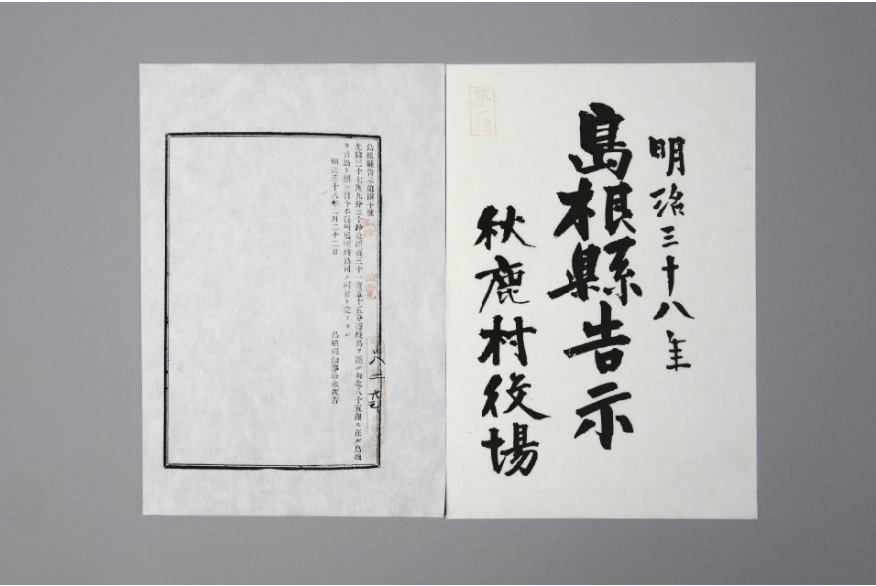
4.독도의 국제법적 근거
군사적 필요성에 의해 1905년 독도를 무주지라 주장
영토편입을 시도하고 시마네현에 고시
일본의 우리나라 국권에 대한 단계적 침탈과정의 일환 → 독도 영유권을 침해한 불법행위
국제법적 효력 X
시마네현고시 제40호

Slide 21
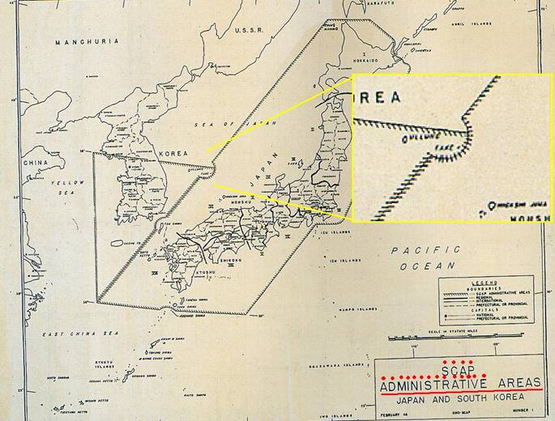
4.독도의 국제법적 근거
제2차 세계대전 종전 후 일본의 통치 행정 범위에서 독도를 제외시킨 각서
일본의 영역에서“울릉도, 리앙쿠르암(독도)과 제주도는 제외된다.”라고 규정
독도를 우리 영토로 인정
연합국최고사령관
각서(SCAPIN) 제 677호 첨부 지도

Slide 22
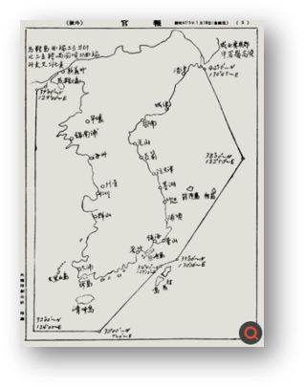
4.독도의 국제법적 근거
일본의 선박 및 국민이 독도 또는 독도 주변 12해리 이내에 접근하는 것을 금지
일본의 어로 활동 범위를 획정한 제한선 이것을 “맥아더 라인”
SCAPIN 제1033호

Slide 23
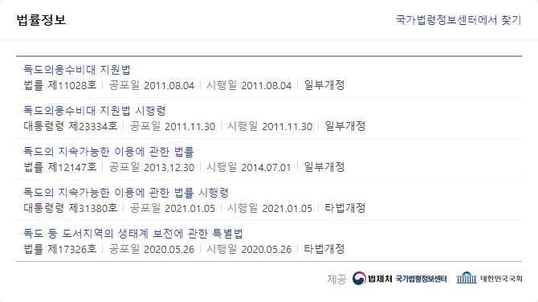
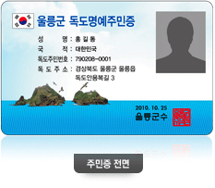
4.독도의 국제법적 근거
경찰이 상주하여 독도를 경비
우리 군이 독도 영해와 영공을 수호
독도 관련 각종 법령을 시행
한국 주민이 독도에 거주
한국이 독도를 실효적 지배하고 있음

Slide 24
3.마무리하며

Slide 25
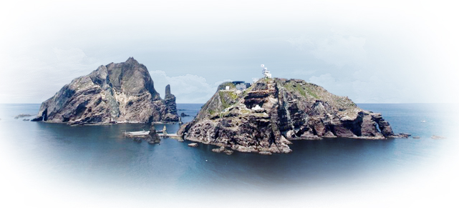
1.결론
역사적 근거
+
지리적 근거
+
국제법적 근거
독도는 명백한 우리 고유의 영토

Slide 26
2.참고자료
독도 외교부 https://dokdo.mofa.go.kr/kor/
[네이버 지식백과] 독도https://terms.naver.com/entry.nhn?docId=3534465&cid=43737&categoryId=58545
독도연구소 [http://www.dokdohistory.com/main.do]
[YTN 기획특집] 대한민국 독도 인물사전 2부: 안용복 & 장한상 / https://youtu.be/1bo55uQ0TYk
2019년 광복절 기념, 독도는 우리 땅! 역사적인 근거는?https://blog.naver.com/dknoonnoppi/221623738041
10월 25일, 독도의 날! 독도가 대한민국 영토인 이유는https://blog.naver.com/moeblog/222122189602
삼국사기부터 울릉도 검찰일기까지, 독도관련 국내외 문헌자료는? https://blog.naver.com/moeblog/220407939459

Slide 27
감사합니다

